Slide 1

Pipe of Insight
Cloud-based Presentation Platform

Slide 2
Company Introduction
Pipe of Insight (POI) is a software company specializing on cloud-based presentation platforms for business and education.
The company was founded by 3 HKUST postgraduates in 2011 in Hong Kong, with advisors from industry-leading experts.
We envision a world where information exchange facilitates business.
Slide presentations are one of the most effective way to convey a multitude of information understandable to audiences within a short time.
Holding presentations on the Web allows information to be conveyed beyond physical spaces and time constraints.
Notes:
As the name of the company suggests, we aim to be a channel to convey insight.

Slide 3
团队成员
李志明(co-founder)
香港科技大学电子工程本科和硕士毕业
瑞典皇家工学院海外交流生
获Li & Fung奖学金
有带领项目经经验
夏鹏晔(co-founder)
美国伊利诺伊大学香槟分校(UIUC)计算机博士生
香港科技大学本科和硕士毕业
中国国家物理奥林匹克竞赛一等奖
有带领项目经验
黄欢(co-founder)
香港科技大学计算机科学系硕士毕业和博士生
丰富的iOS平台开发经验
卓伟鹏(软件工程师)
香港科技大学计算机科学系研究生和本科
丰富的Andorid平台开发经验
张家博(软件工程师)
哈工大本科毕业
4年工作经验
丰富的网页端开发经验
冯思思(图形设计师)
美国加州大学洛杉矶分校动画系研究生
荣誉顾问
任德盛 教授
香港应用科技研究院（ASTRI） CTO
香港中文大学教授及工程学院前院长
清华大学理论计算研究所讲座教授
IEEE 和 HKIE 学会院士
Klara Nahrstedt 教授
美国伊利诺伊大学香槟校区教授
IEEE 和 ACM 学会院士
ACM SIGMM 主席
多媒体系统研究领头人
Normand Paquin
有经验的企业家，在多个高科技公司当商业顾问
一个创业公司的主席
物理学博士和工商管理硕士
Paul Forster 教授
香港科大商业管理和环境管理教授
计算机信息与科学博士，M.B.A.
香港科大全球学生部门主管

Slide 4
Product & Services
Cloud-based Products and Services:
Presentation Recording
Online storage and retrieval of presentation information
Presentation Broadcasting
hosting live conferences for web attendees
Additionally,
Product Presentation Catalogue
Matching Exhibitors’ products and services with potential buyers through an online product presentation catalogue.

Slide 5
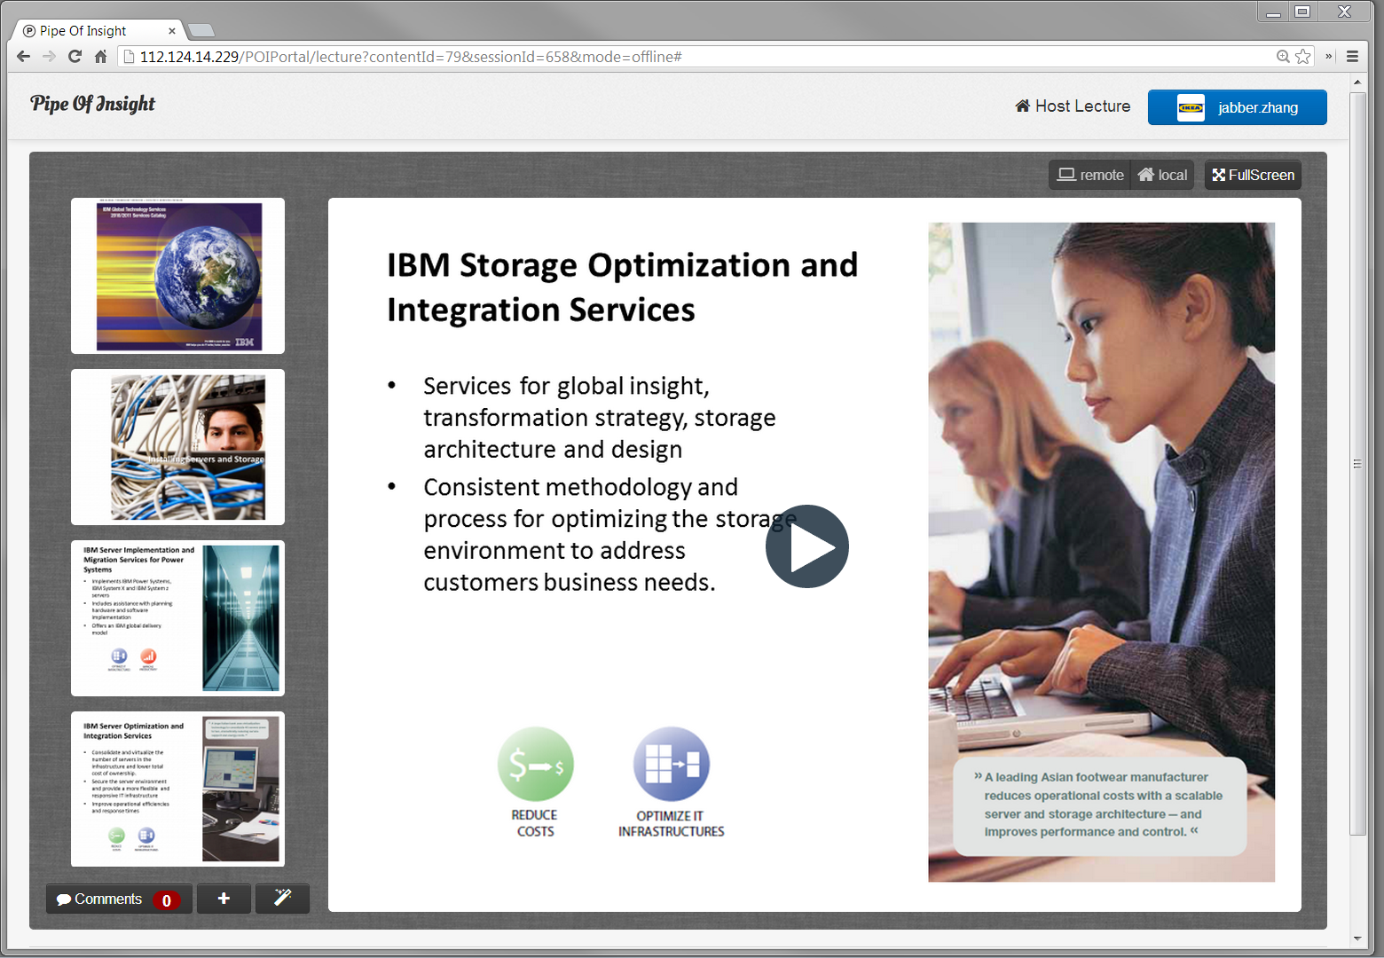

PRODUCT SHOWCASE (1) – Web Access to Live Broadcast Presentations and Recorded Presentations
Accessible online with PCs, Tablet Computers and Smartphones on the Web.
Live broadcast presentations or recorded presentations.
Watch presentations with synchronized audio narrations.
Jump to particular slides, saving time from watching redundancy.

Slide 6

PRODUCT SHOWCASE (2) – Suppliers’ Product Presentation Catalogue
They can easily text search product description.
Suppliers can introduce their products to potential buyers through recording presentations.
Buyers click to hear more product information in addition to the descriptions on the slide.
They can also drop business cards and leave messages to suppliers.

Slide 7
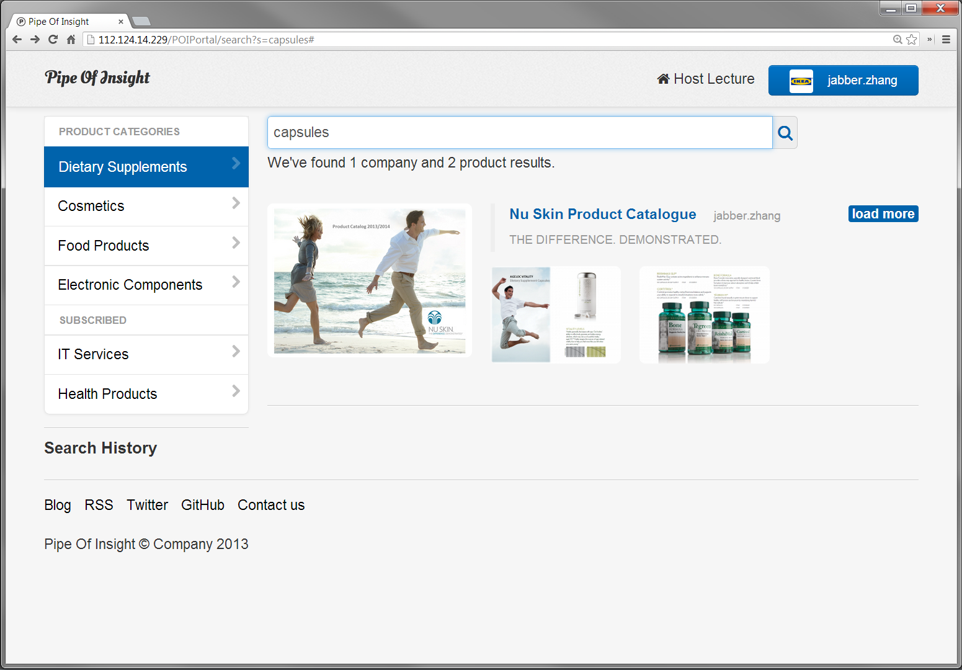
Product Showcase (3) – Product Presentation Catalogue
Buyers can search products and suppliers with keywords.
Products and companies are grouped into categories.
Detailed information of products can be found in the presentation slides.

Slide 8

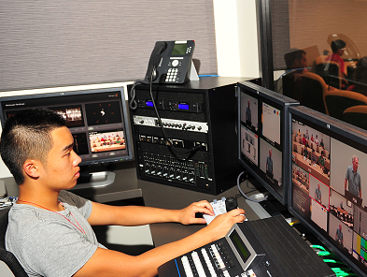




简报录制方法
人手摄录机录制：
由专业人员现场操控摄录设备录制
人手存档，网上发布，供人回放
需要专业人员后期制作和维护系统
需要额外人员在网络上直播视频
他人
自动手机触控录制：
讲者简报时,通过智能手机或平板触控屏幕和麦克风，自动录制
自动存档，网上发布，供人回放
可免去后期制作和维护系统的麻烦
可自动地在网络上直播
我们

Slide 9






视频录制的问题
成本高：视频录制需要专业人员操作，再加上后期制作及维护系统，人工成本迅速攀升。而高性能的硬件昂贵，资金投入与运作成本俱高。
难搜索：以视频录制的简报材料和幻灯片里面的文字讯息，无法搜索，有用资讯和知识点无法地快速定位，回看视频体验差。
缺少互动性：现存视频发布平台仅支持视频播放和简单的文字讨论功能，不便讲者与观众之间互动交流，
受制于场地条件：人手录制简报，以及现场直播简报，需要现场人员，场地设备和稳定网络紧密配合。筹办者难以控制录制成效。

Slide 10

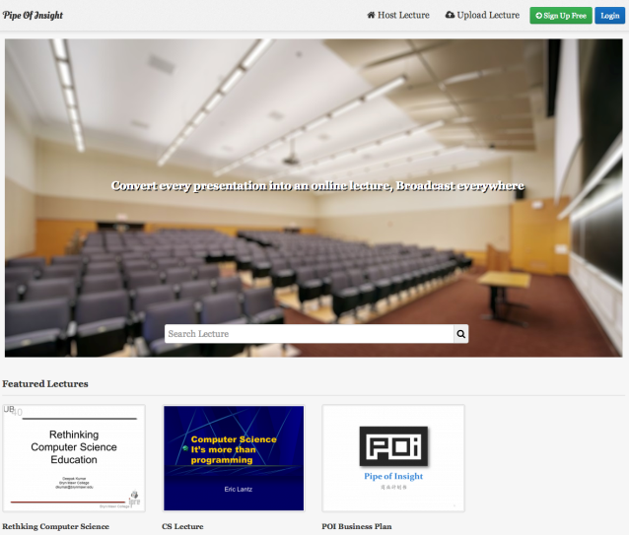






我们的手机触控录制方案
演讲者
简报前将ppt上传到网站
ppt被上传到云服务器，同时进行内容解析

Slide 11
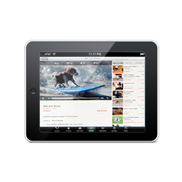







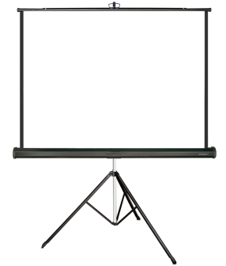


我们的方案(演讲直播)
演讲者
演讲时
讲者实时得知观众的反馈并作出解答
透过手机或平板的触屏控制ppt的幻灯片
APP的主要功能
1
操控幻灯片
云服务器将观众的实时反馈推送到演讲者的移动设备
触屏上的操作和语音同步到云端服务器
2
演讲实时录音
3
电子白板
4
激光笔
在场和在线观众
观众通过电脑上的评论工具实时反馈提问
演讲内容实时同步到投影仪和在线观众
的电脑上

Slide 12



我们的方案
(录制简报)
存档内容包括
1
简报幻灯片
2
讲者录音
3
电子白板上的板书
4
激光笔轨迹
讲者进行简报时，简报内容自动在云端存档，发布。
5
讲者观众之间的回应

Slide 13

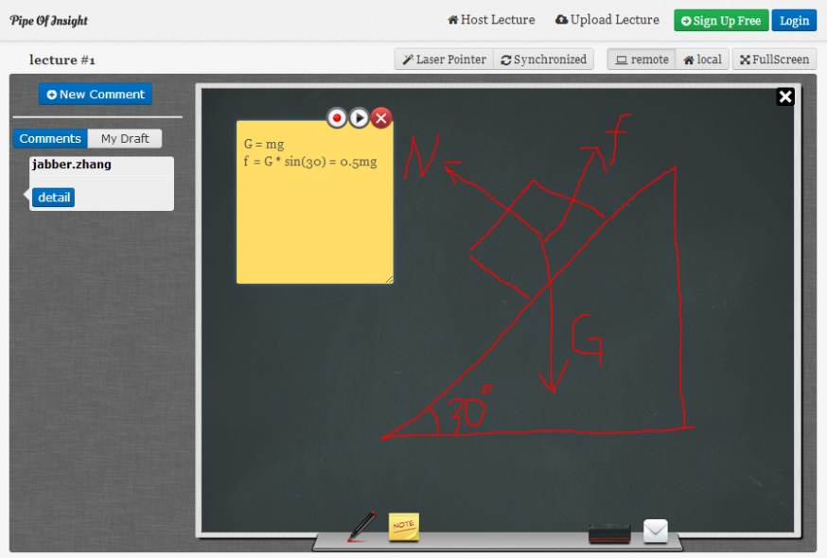

我们的方案
(简报回顾)
用户在简报后可在网上查看简报和回放内容
简报内容紧密同步，语音和幻灯片不会脱轨。
可针对有用的资讯点进行关键字搜索

Slide 14




手机触控录制的好处（非视频）
低成本
当前：硬件成本、人手操作的成本极高，难以为各个简报录影。
我们：讲者现场进行简报时，利用智能手机或平板自动化录制，存档、发布、直播简报。免人手和摄录设备，能为各个简报录制。
当前：人手操作，需要现场人员，场地设备和网络速度紧密配合。容易出现意料之外的麻烦。
我们：免人员自动化操作，只需要智能手提设备，低网速，设备条件一目了然，尽在掌握之中。
一齐尽在
掌握之中
重互动
当前：在线视频发布平台只能以文字留言的方式沟通，不便交流互动。
我们：提供多样的沟通工具来促进讲者观众之间的实时互动交流，创造生意机会。
当前：用户难以定位到简报存档里面的具体资讯点，用户体验差，不便寻找生意。
我们：用户可以搜索存档材料里面的文字讯息，轻易地针对资讯点快速查找相关内容，便于寻找生意机会，事半功倍。
易搜索

Slide 15
Pipe of Insight
Thank You!
For product demo and more information,
please feel free to contact Henry Lee.
cmlee@pipeofinsight.com
+852 2397-6983

